Slide 1

Подготовка к собеседованию (web)
Урок 1
PHP – основные понятия
Основы программирования, функциональный подход, общие вопросы

Slide 2
Регламент курса
6 уроков по 2 часа
Домашние задания
Видеозапись, методички, исходники – после урока
Вопросы – во время уроков в чате, после урока в комментариях к уроку, личных сообщениях и e-mail

Slide 3
План урока
Основные вопросы на собеседовании
Ваше резюме
Базовые знания
Задачи

Slide 4

Основные вопросы на собеседовании

Slide 5
Собеседование
Ваши знания растут с каждым днём и вскоре вы получите своё первое приглашение на техническое интервью

Slide 6
Основные вопросы
Местоположение офиса
График работы
Размер заработной платы и порядок её выплаты
Размер команды, ваша позиция в ней

Slide 7
Основные вопросы
Ваши будущие обязанности в команде и зоны ответственности, цели разработки
Размер компании, направления разработки (внутренние продукты или работа на заказ)
Стек технологий, стандарты и их контроль

Slide 8
Основные вопросы
Перспективы развития в команде
Методологии разработки
Социальный пакет и другие привилегии для сотрудников
Условия трудового контракта: есть ли любого рода материальная ответственность или другие риски.

Slide 9

Ваше резюме

Slide 10
Резюме
Никогда не указывайте в резюме того, чего не знаете.

Slide 11
Вы сможете ответить на эти вопросы?
Git
Расскажите о принципах git-flow
PHP
Как работают массивы в PHP?
Сети
Какой уровень занимает TCP/IP в модели OCI?
Профессиональный пользователь Linux
Спроектируйте скалируемое хранилище файлов
Базы данных
В какой БД быстрее работа с JSONB?

Slide 12

Базовые знания

Slide 13
Базовые знания языка
Типизация языка
Особенности версий
Знание основных встроенных функций
Принципы работы языка в выбранной среде
Циклы, массивы и другие фундаментальные конструкции

Slide 14
Типизация
boolean – логический
integer – целочисленный
float – числа с плавающей точкой
string – строки

Slide 15
Типизация
array – массив
object – объект
resource – особый тип данных, который содержит ссылки на внешние ресурсы (файлы, БД и т.д.)
NULL – пустота, отсутствие какого-либо значения

Slide 16
Типизация
// Что выведет приведенный ниже код? $result = "1" + 2 * "0x01";
// Будет ли $a == $b? Будет ли $b == $c? Будет ли $a == $c? $a = 0; $b = null; $c = "0";

Slide 17
Версии языка
// В каких версиях PHP будет работать вот этот код? $a = [];

Slide 18
Версии языка
На официальном сайте вы можете посмотреть релизы новых версий и срок поддержки старых:
php.net/supported-versions.php

Slide 19
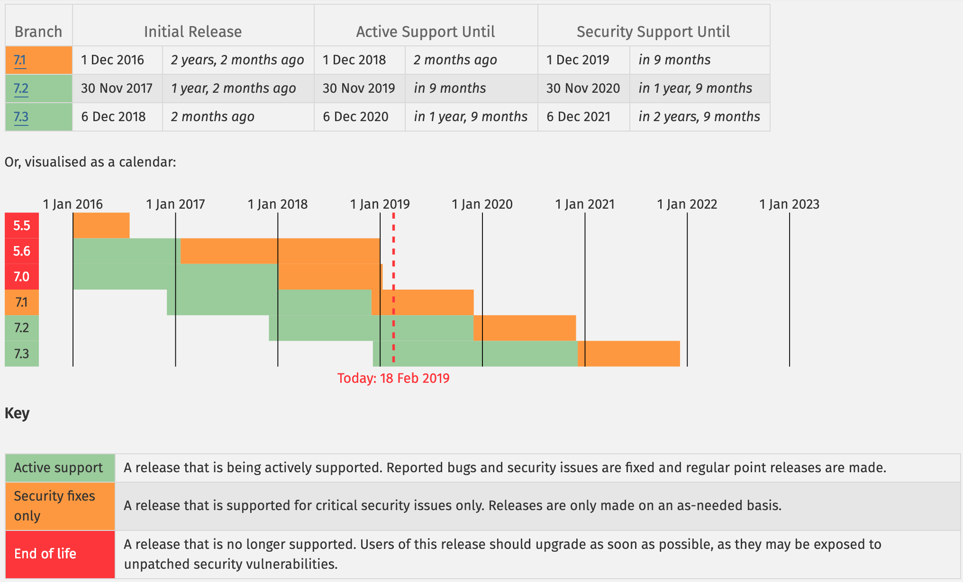
Пример информации по версиям

Slide 20

Типовые задачи

Slide 21
FizzBuzz
Напишите программу, которая выводит на экран числа от 1 до 100. При этом вместо чисел, кратных трем, программа должна выводить слово «Fizz», а вместо чисел, кратных пяти — слово «Buzz». Если число кратно и 3, и 5, то программа должна выводить слово «FizzBuzz»

Slide 22
Рекурсия
Написать вывод ряда Фибоначчи, который реализуется при помощи рекурсивных вызовов

Slide 23
Типовые задачи
// что будет выведено на экран в каждом случае? $a = 0; echo $a++; echo ++$a; echo $a­­; echo ­­$a;

Slide 24
Массивы
$array = [ 0 => [ "cars" => [ "BMW" => "M4", "Audi" => "RS5" ] ], 1 => [ "food" => [ "apple", "carrot", "meat" ] ] ];

Slide 25
Правила хорошего тона

Slide 26
Правила хорошего тона
Не используйте переменные $a, $pou, $awkjdbawd – они не говорят, какое значение содержат. Если переменная сложная, называйте её при помощи camelCase, т.е. cancelledOrdersArray или isFinished.

Slide 27
Правила хорошего тона
Не создавайте «божественные» функции – придерживайтесь KISS. Функция должна следовать только одному назначению. В нашем случае мы разделили логику получения отступов и логику обхода массива.

Slide 28
Правила хорошего тона
Не делайте больше 3-х входных параметров. Это засоряет код и говорит о том, что функция берёт на себя слишком много. Функция должна иметь одну точку выхода.
Не надо плодить конструкции return. В идеале он должен быть один в конце функции.

Slide 29
Правила хорошего тона
Объявляйте переменные как можно ближе к месту их использования. Если вы объявили переменную в начале функции, а используете её только в конце, при чтении кода придётся постоянно возвращаться к началу функции.

Slide 30

Вопросы участников ...

